Slide 1
EVA-studien
Episiotomy in vacuum assisted delivery
Sandra Bergendahl, biträdande överläkare, PhD
BB Sankt Göran, Karolinska Institutet, Stockholm
Sophia Brismar Wendel, överläkare, docent
Danderyds Sjukhus, Karolinska Institutet, Stockholm

Slide 2
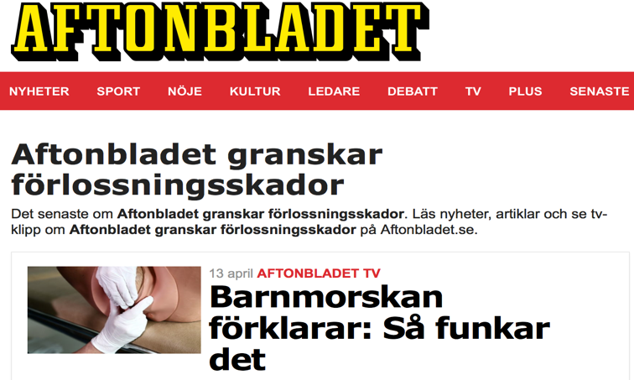
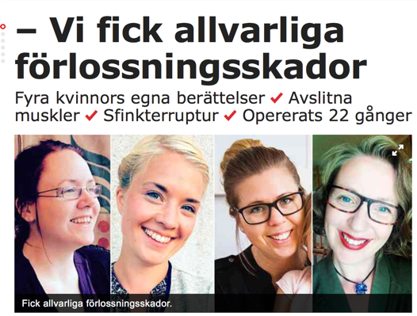
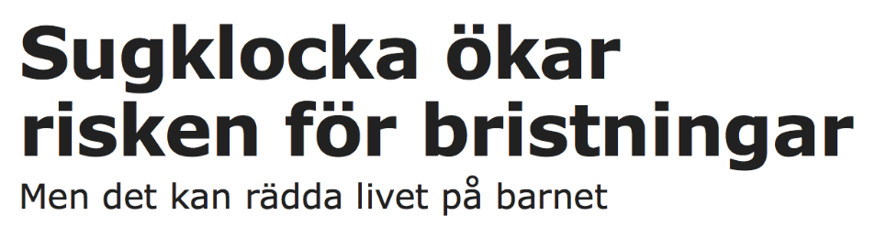

Slide 3
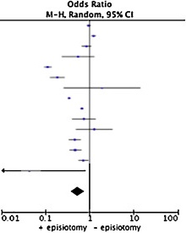
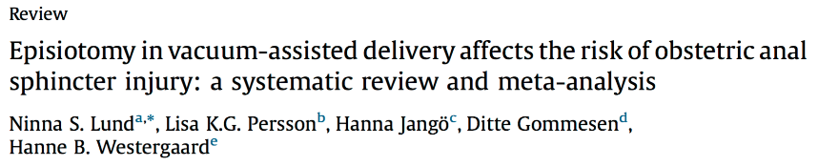
Observationsstudier – episiotomi minskar OASI vid VE
Lateral/mediolateral episiotomi vid VE hos förstföderskor minskar risken för sfinkterskada OR 0.53 (0.11-0.73).
NNT=18.

Slide 4
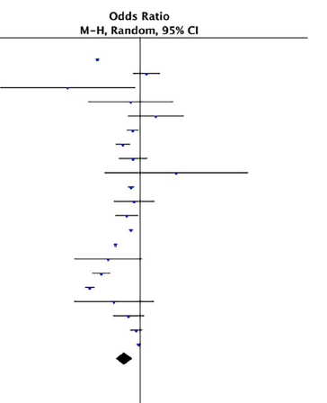
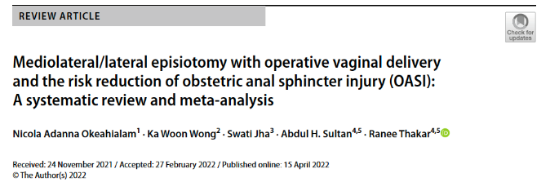
Observationsstudier – episiotomi minskar OASI vid VE
Lateral/mediolateral episiotomi vid VE hos förstföderskor minskar risken för sfinkterskada OR 0.51 (0.31-0.73).

Slide 5
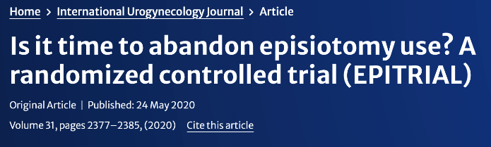
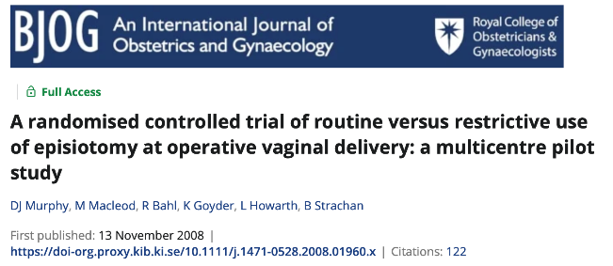
Tidigare RCT
200 OVB (VE eller tång)
Rutin vs Restriktiv (52%) klipp
OASI 8.1 vs 10.9%
OR 0.72 (0.28-1.87)
VE och spontan födsel
Standard care (selektiv) vs Inget klipp
VE:
Standard care n=65, 58.5% klipp
Inget klipp n=70, 41.4% klipp
OASI 6.1% vs 1.4%
Ingen signifikant skillnad

Slide 6
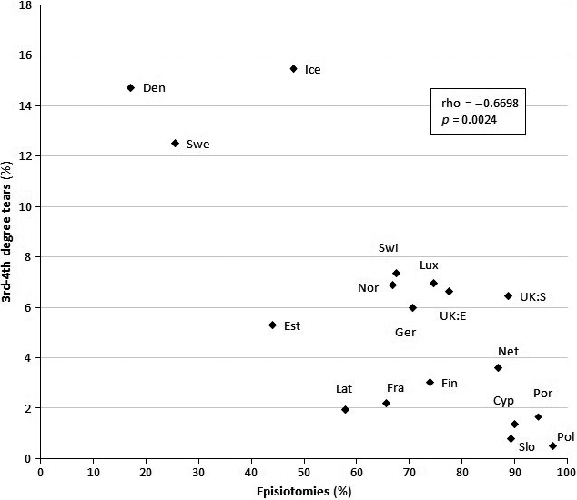
OASI och episiotomi vid VE i Europa
Preventions-problem?
Diagnostiska problem?
Blondel et al, Acta Obstetricia et Gynecologica Scandinavica 2016

Slide 7

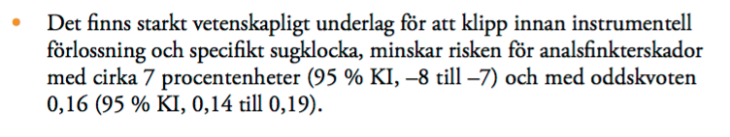
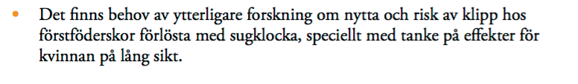
SBU rapport 2016

Slide 8





Guidelines för klipp vid VE
At fetal distress and instrumental delivery
“Tailored to the circumstances”
No recommendation
Vid riskfaktorer som instrumentell förlossning
2017:
Further research
Vid instrumentell förlossning hos förstföderskor och vid tidigare OASI
Överväg episiotomi vid sugklocka hos förstföderska

Slide 9
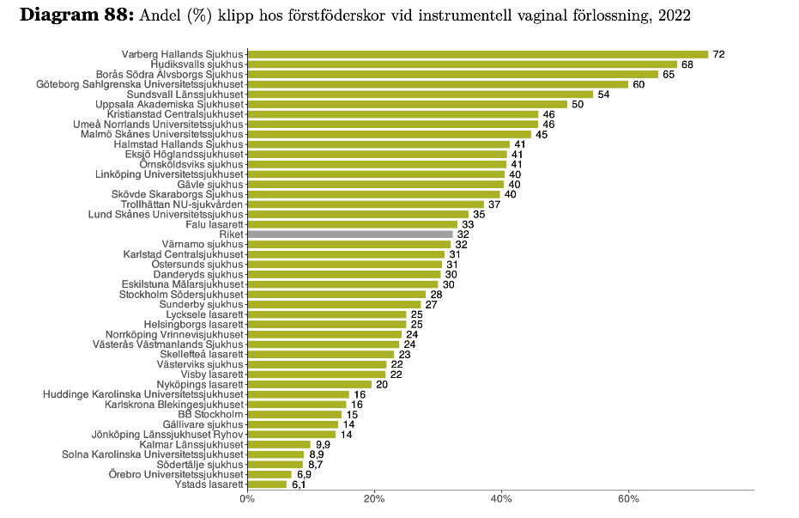
Episiotomi vid VE hos förstföderskor i Sverige 2022
72 % ”behövs”
6,1 % ”behövs”

Slide 10
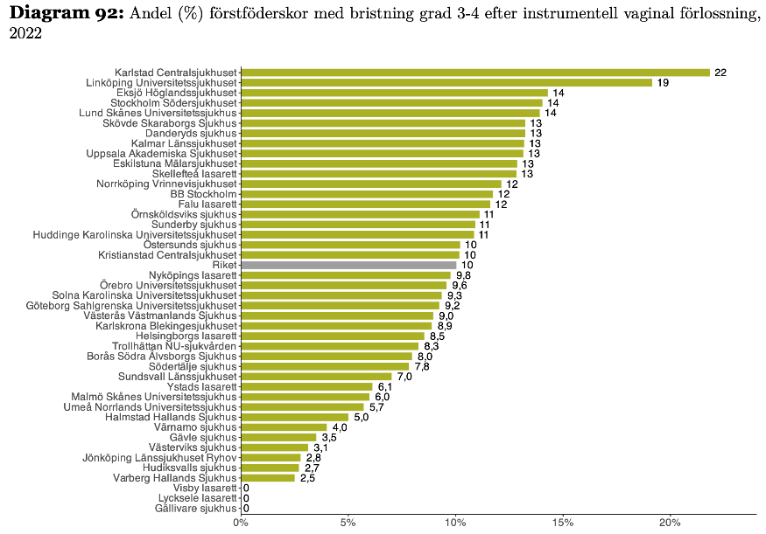
OASI vid VE vid VE hos förstföderskor i Sverige 2022

Slide 11
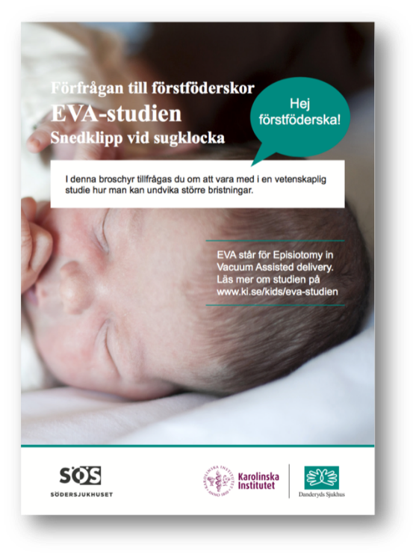
EVA-studien
Syfte
Att undersöka om lateral episiotomi, jämfört med ingen episiotomi, minskar risken för sfinkterskada vid sugklocka hos förstföderskor.

Slide 12
Material och Metod

Slide 13
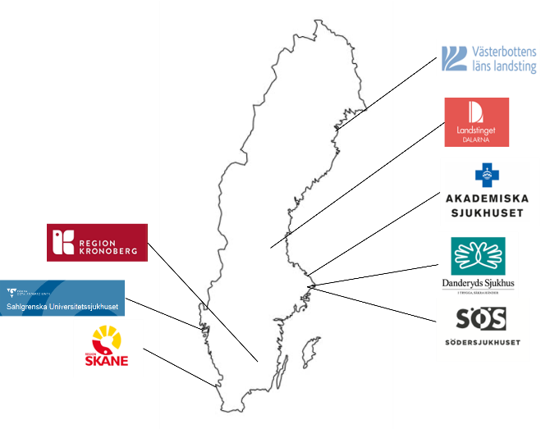
Material och Metod
Multicenter randomiserad kontrollerad studie
1 Juli 2017 – 15 Februari 2023 på 8 svenska sjukhus
Inklusionskriterier
Förstföderska med ett levande foster i huvudbjudning
Graviditetsvecka ≥34+0
Förstår svenska eller engelska
Indikation för sugklocka
Exklusionskriterier
Tidigare kirurgi för inkontinens eller prolaps

Slide 14

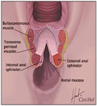

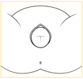
EVA-studiens flödesschema
Graviditet Förlossning 0 mån
Samtycke
Randomisering
Utfall

Slide 15

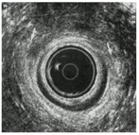
Flödesschema
2 mån 6 mån 1 år 5 år 10 år
Sekundära utfall: vårdtid, smärta, blödningsmängd, neonatala utfall (exv Apgar, pH, skalpskada, ICH), ultraljudsverifierad skada på bäckenbotten (sfinktrar, levatorer), patientrapporterade symtom, förlossningsupplevelse.

Slide 16
Inklusionstakt EVA – i mål feb 2023

Slide 17
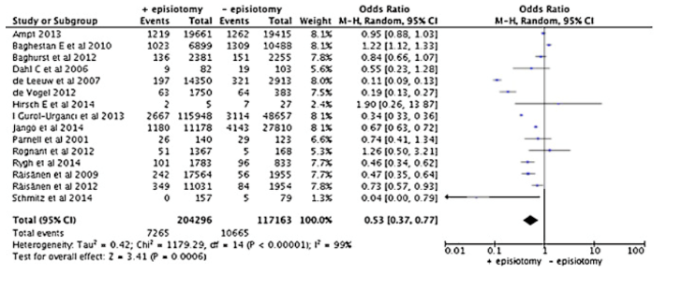
Powerberäkning
Baserad på metaanalys från 2016 med OR 0.53 (95% CI 0.37-0.77).
Sfinkterskada vid sugklocka hos förstföderskor i Sverige 2015: 12.4%.
Halvering från 12.4% till 6.2% med 80% power och p<0.05 med 710 inkluderade kvinnor (3% bortfall).
Lund et al. Episiotomy in vacuum- assisted delivery affects the risk of obstetric anal sphincter injury: a systematic review and meta-analysis. Eur J Obstet Gynecol Reprod Biol. 2016;207:193-9.

Slide 18
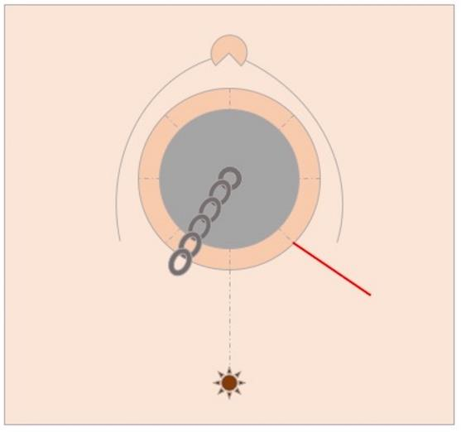
Intervention
Lateral episiotomi
Incisionspunkt 1-3 cm från bakre kommissuren
60º vinkel från medellinjen
4 cm (3-5 cm) långt
När fosterhuvudet kronar

Slide 19
Material och Metod
Primärt utfall
Sfinkterskada (ICD-10 O70.2 eller O70.3)
Klinisk diagnos
Suturering och antibiotikabehandling enligt klinisk rutin
Övriga utfall
Blödning ≥1000 ml
Smärta i underlivet på BB (NRS 0-10)
Förlossningsupplevelse (NRS 1-10)
Vårdtid
Neonatala utfall

Slide 20
Material och Metod
Modified Intention-to-treat (mITT): Randomiserade där sugklockan användes (PN borttagna) analyserade enligt allokerad behandling.
Risk difference (RD) och risk ratio (RR) med 96% CI för primära utfallet, justerat för site med Poisson regression (aRR).
Data från eCRF, Graviditetsregistret och SNQ.

Slide 21
Material och Metod
Resultaten analyserades också enligt
Intention-to-treat (ITT): Alla randomiserade analyserade enligt allokerad behandling.
Per protocol: Randomiserade som födde med VE och som fick allokerad behandling, analyserade enligt allokerad behandling.
As treated: Alla randomiserade utom PN, analyserade enligt given behandling.
Safety population: Alla deltagare, analyserade enligt given behandling.

Slide 22
Uppföljning
Enkäter
Registerdata
2 mån: Förlossningsupplevelse (CEQ, BSS), Bristningsregistret 8 veckor
1 år och 5 år: QoL (Euro-QoL-5D), sexuell funktion (FSFI, FSDS), Bristningsregistret 1 år
5 år: samma som 1 år
Postpartum data: neonatala utfall, maternella sekundära utfall
5 år: efterföljande förlossningar
10 år: efterföljande förlossningar och bäckenbottendiagnoser/op
20, 30 år…

Slide 23
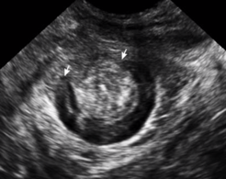
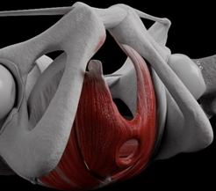
Substudie: Bäckenbottenultraljud
Danderyd, SÖS, Uppsala, Helsingborg
Bäckenbottenundersökning 6-12 mån postpartum
3D ultraljud endovaginalt och endoanalt: ockult sfinkterskada, levatorskada
Ärrmätning
POP-Q
Validering av ett nytt frågeformulär
Personlig rådgivning

Slide 24
Resultat

Slide 25
Diskussionspunkter

Slide 26
Utmaningar med EVA-studien
Farhågor, invändningar, oro…

Slide 27

Informerat samtycke = stor utmaning
Broschyr skickades ut systematiskt
Hemsida KI
Youtube-film
Föräldrautbildningar
Muntlig info i samband med besök – bäst och svårast att få till

Slide 28

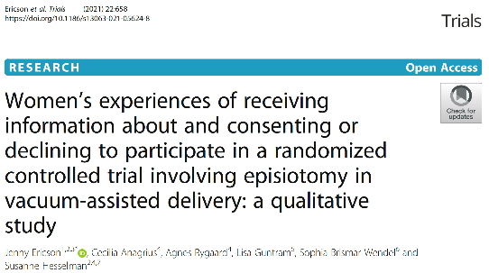
Kvinnors uppfattning om att få information om
EVA-studien
Intervjustudie av 23 kvinnor, både ja- och nej-svarare
Viktigast med personlig information i tidigt skede
Motiv var bl a välgärning eller bättre egen vård
Typiska farhågan var att inte bli klippt om det behövdes

Slide 29
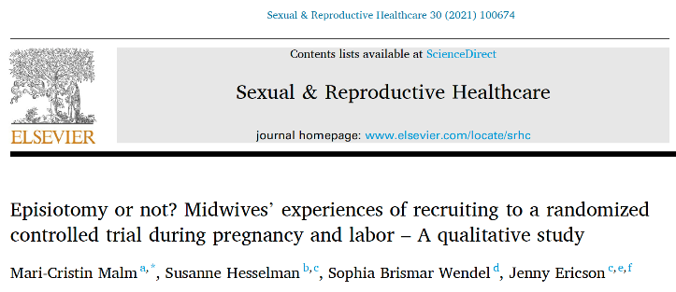
Barnmorskors uppfattning om att ge information om EVA-studien
19 barnmorskor intervjuades.
Barnmorskornas förståelse och strategier varierade kraftigt.
Över tid kände sig många säkrare och bättre på att rekrytera kvinnor.
Variationen bland personalen är viktig att förstå och hantera när man gör en RCT.

Slide 30
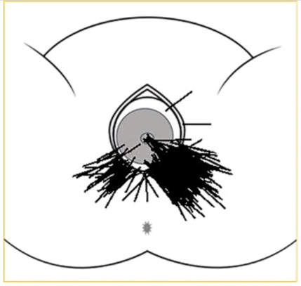
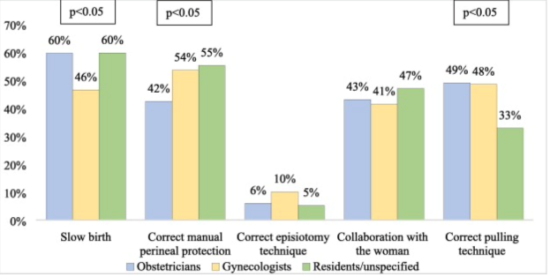
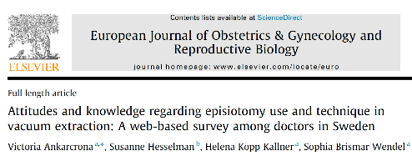
Läkares uppfattning om klipp och EVA-studien
384 deltagare i enkätundersökning
58% klippte <50% vid VE
<50% kunde rita ett korrekt klipp
Klipp rankades som ”minst viktigt”
NNT ≤14 ansåg flest var krav

Slide 31
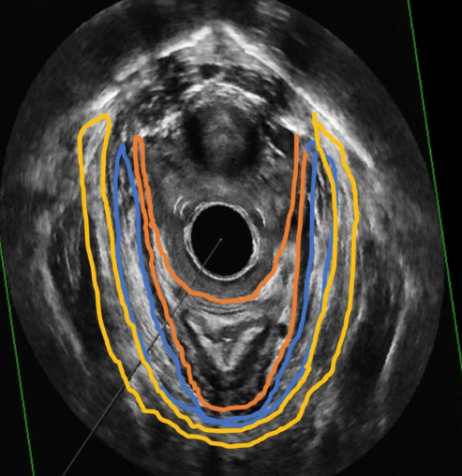
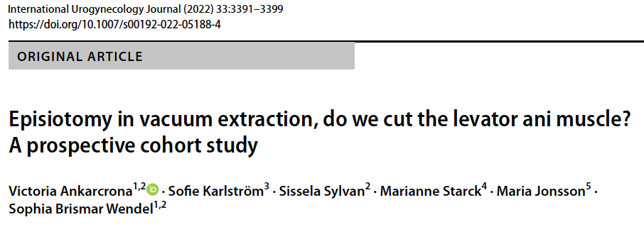
Klipper vi sönder levatorn?
58 klippta kvinnor i EVA undersöktes
3D ulj endovaginalt
12 av 58 kvinnor hade levatordefekt (20.7%, 95% CI 10.9-32.9)
6 av 12 kvinnor hade defekt på samma sida som klippet (50.0%, 95% CI 21.1-78.9)
Ingen ökad risk för levatordefekt med klipp

Slide 32
Frågor och diskussion

Slide 33
Implementering
Hur gör vi nu?

Slide 34

Vad krävs för att ändra beteende?
Tro eller vetenskap?
Kultur – vi lär oss av varandra
Framtiden?
  Rutinklipp
  Aldrig klipp eller
  Riskprediktionsvertyg?

Slide 35
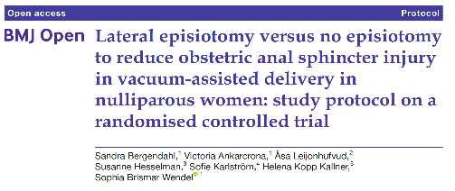
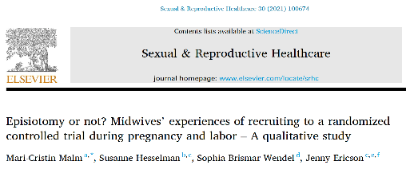
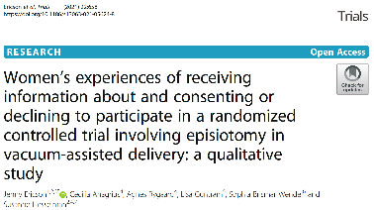
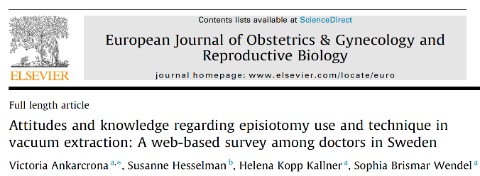
Publikationer från EVA studien, hittills…

Slide 36






Acknowledgements
Deltagande kliniker (studiedeltagare, personal och ledning)
Swedish network for national clinical studies in obstetrics and gynecology (SNAKS)
Karolinska Trial Alliance
ImproveIT
Graviditetsregistret
Swedish Neonatal Quality Register
Statistiska Konsultgruppen

Slide 37
Authors
Sandra Bergendahl¹, Maria Jonsson², Susanne Hesselman³, Victoria Ankarcrona¹, Åsa Leijonhufvud⁴, Anna-Carin Wihlbäck⁵, Tove Wallström⁶, Emmie Rydström⁷, Hanna Friberg⁸, Helena Kopp Kallner¹, Sophia Brismar Wendel¹
¹ Department of Clinical Sciences, Danderyd Hospital, Karolinska Institutet, Stockholm
² Department of Women’s and Children’s Health, Uppsala Universitet, Akademiska Hospital, Uppsala
³ Department of Women’s and Children’s Health, Centre for Clinical Research Dalarna, Falu Hospital, Uppsala Universitet, Uppsala
⁴ Department of Clinical Sciences Lund/Clinical Science Helsingborg, Helsingborg Hospital, Lunds Universitet, Lund
⁵ Department of Clinical Sciences, Norrland University Hospital, Umeå Universitet, Umeå
⁶ Departement of Clinical Science and Education, South General Hospital, Karolinska Institutet, Stockholm
⁷ Växjö Central Hospital, Region Kronoberg, Växjö
⁸ Sahlgrenska University Hospital, Göteborg

Slide 38
Avslutningsbild med Karolinska Institutets logotyp

